Slide 1
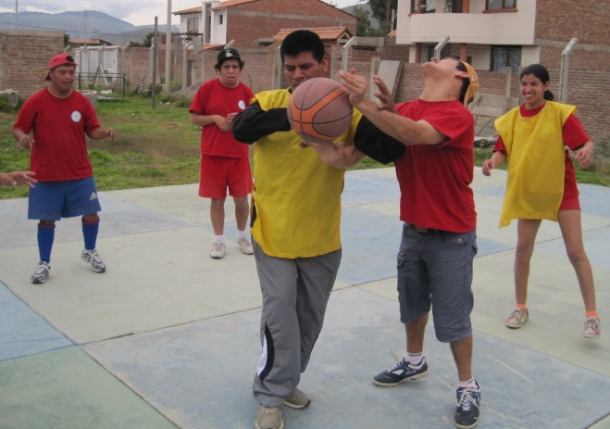


CAPACIDADES
COORDINATIVAS!!!
EXPOSITOR: PROF HERNÁN ZUAZO F.

Slide 2
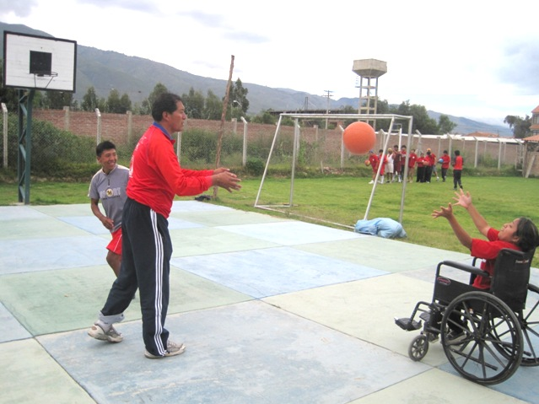
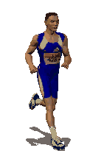
CAPACIDADES COORDINATIVAS
Desde el punto de vista PRÁCTICO-DEPORTIVO, el logro de un buen DOMINIO TÉCNICO de una habilidad deportiva, estará condicionado por la formación y desarrollo adecuado de los PRESUPUESTOS-BÁSICOS en que se apoya dicho dominio: LAS CAPACIDADES-COORDINATIVAS y CAPACIDADES-CONDICIONALES.

Slide 3
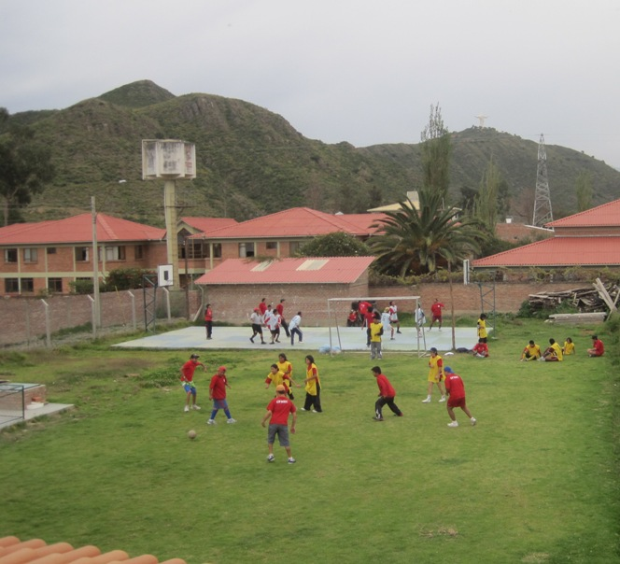
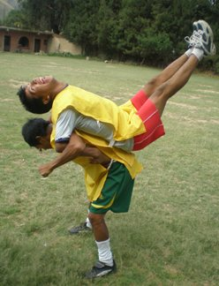
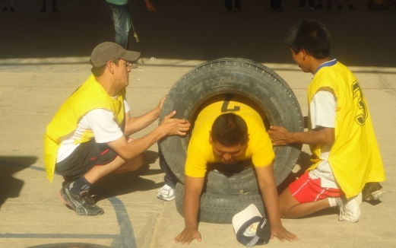

DEFINICIÓN
La REGULACIÓN de la actividad motriz implica diferenciación y reacción a estímulos, que son identificados por los ANALIZADORES
Significa estímulo y respuesta, en el área deportiva será la REPETICIÓN de un elemento técnico, el proceso nervioso excitación e inhibición se coordina estabiliza y se hace eficiente.
Capacidad de ORGANIZAR, REGULAR y CONTROLAR el movimiento, su actividad se basa en procesos NEUROMUSCULARES – de CONDUCCIÓN Y REGULACIÓN de actividades motrices.
Capacidad de ejecutar movimientos a diferentes grados de dificultad con RAPIDEZ, EFICACIA Y PRECISIÓN.

Slide 4


ANALIZADOR
Órgano que recibe, decodifica e identifica la información, LOS ANALIZADORES que le interesan al movimiento en el deporte son: CINESTÉSICO, TACTIL,ESTÁTICO - DINÁMICO – ÓPTICO y ACÚSTICO
Nos informa sobre los componentes rítmicos.
ACÚSTICO
Nos informa sobre el medio circundante
VISUAL

Slide 5

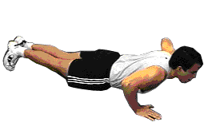

Nos informa sobre aceleraciones del movimiento
ESTÁTICO DINÁMICO
Nos informa sobre presiones en diferentes partes del cuerpo
TACTIL
Nos informa sobre tensiones producidas en los músculos
CINESTÉSICO

Slide 6
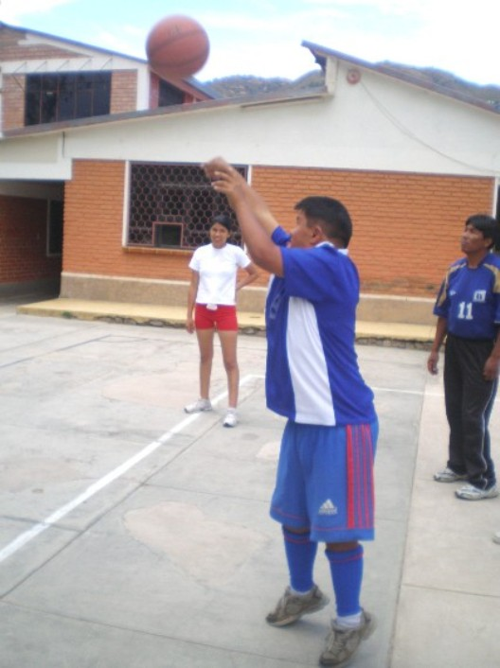
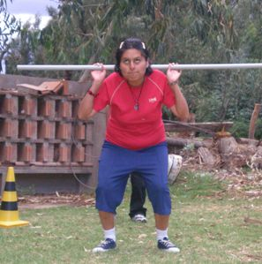
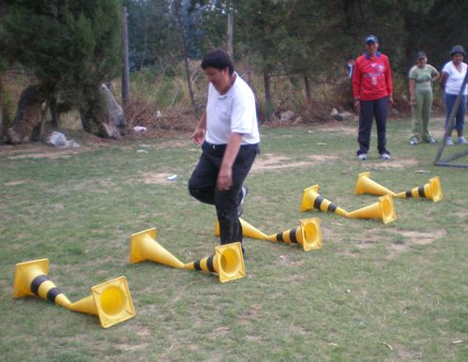
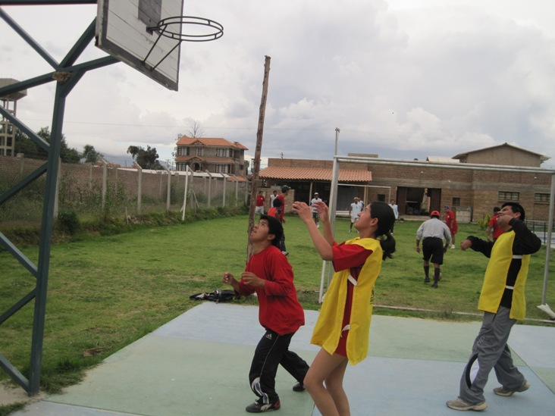
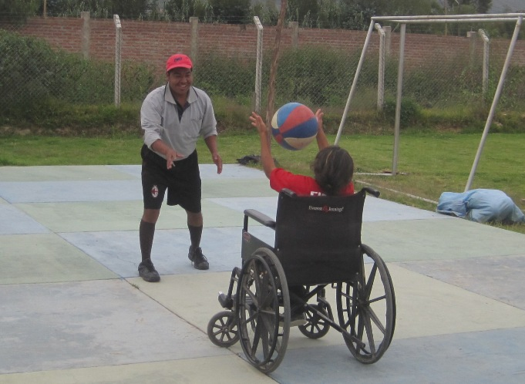
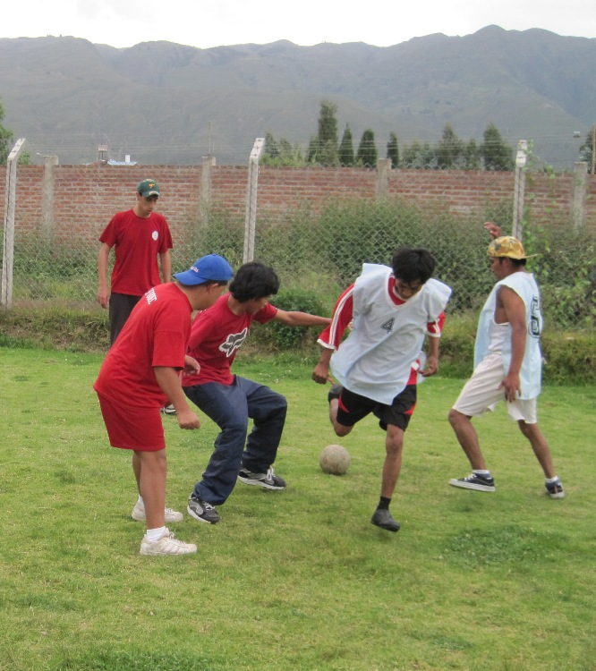
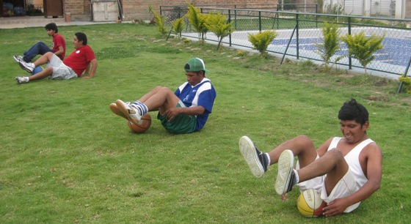
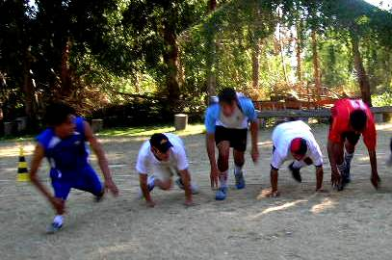
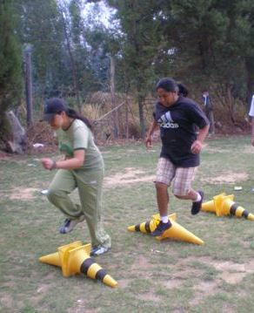
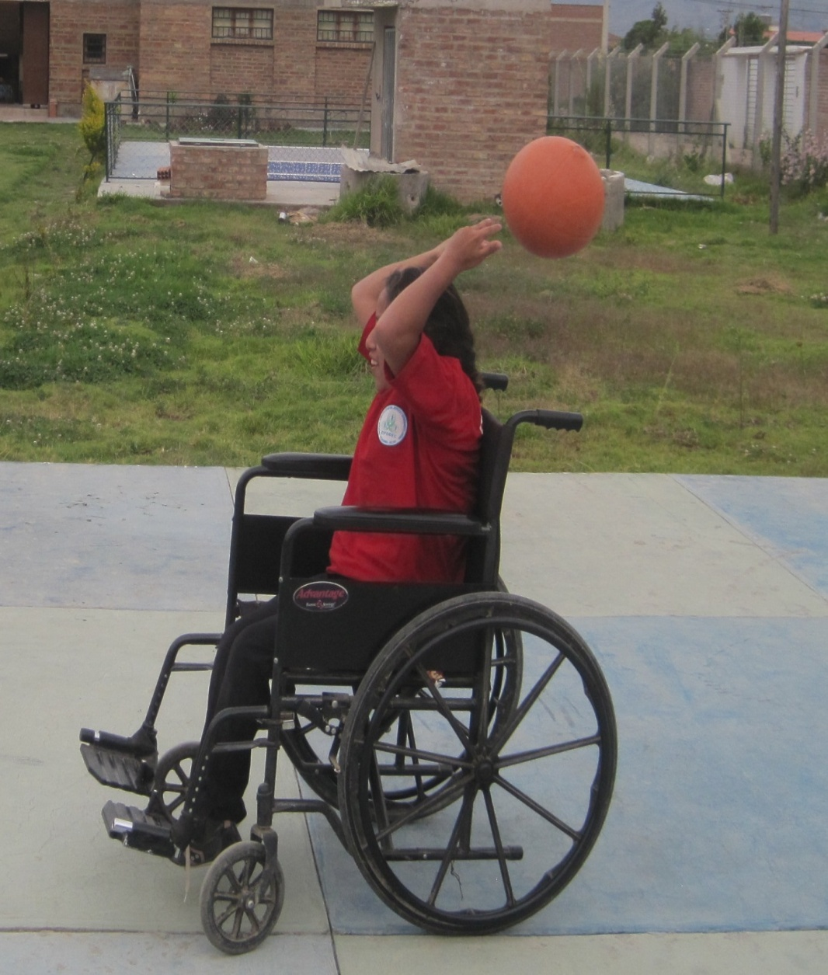
CLASIFICACIÓN
7.- CAPACIDAD DE ADAPTACIÓN
6.- CAPACIDAD DE COMBINAR
4.- CAPACIDAD DE DIFERENCIAR
5.- CAPACIDAD DE RITMO
3.- CAPACIDAD DE ORIENTACIÓN
1.- CAPACIDAD DE REACCIÓN
2.- CAPACIDAD DE EQUILIBRIO
Capacidad que permite ADAPTAR el movimiento a un ritmo exterior, o el ritmo propio.
Ejem. Juegos de persecución
Capacidad de unir movimientos.
Ejem.
Carreras y saltos
Carreras y lanzamientos
Capacidad que permite controlar, diferenciar, regular los movimientos con precisión
Capacidad de coordinar espacio y tiempo.
Ejem.
Espacio: Lanzamientos de puntería
Tiempo: Traslado de objetos en el menor tiempo.
Capacidad de mantener o recuperar el estado de equilibrio.
Ejem. Realizar desplazamientos sobre líneas, ligas, tablas, llantas, etc.
Capacidad que posibilita realizar adaptaciones y correcciones en los movimientos ya establecidos.
Ejem. Gestos técnicos
Juegos imitativos
Capacidad de realizar un movimiento luego de una señal, en el menor tiempo posible.
Ejem. Realizar movimientos de velocidad de reacción desde diferentes posiciones a diferentes puntos de llegada.

Slide 7
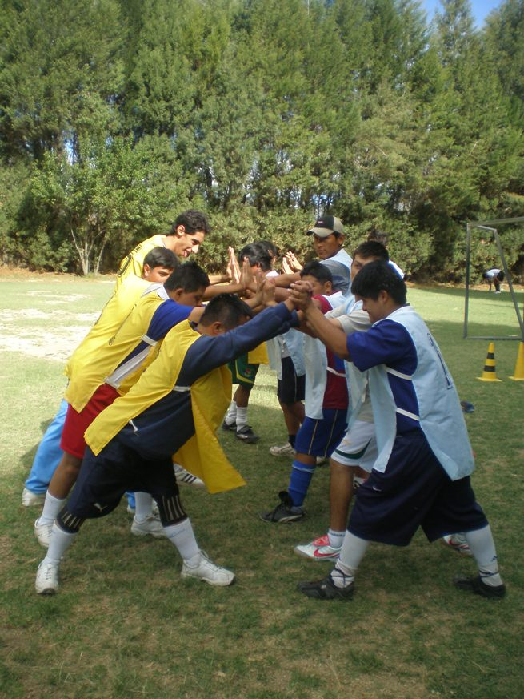
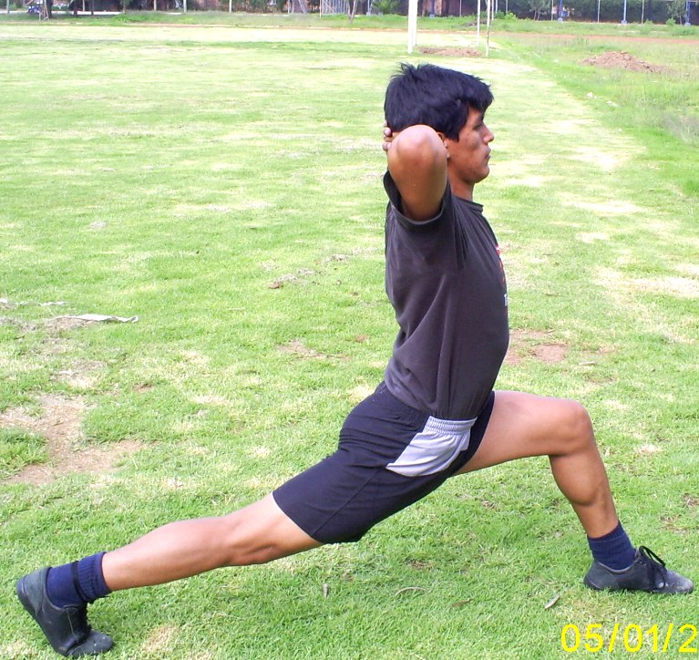
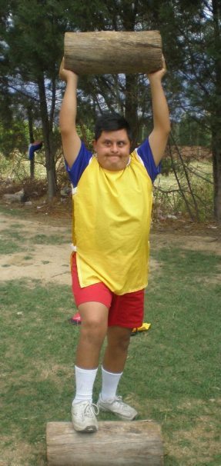
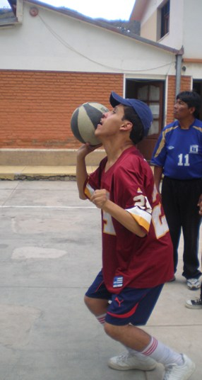
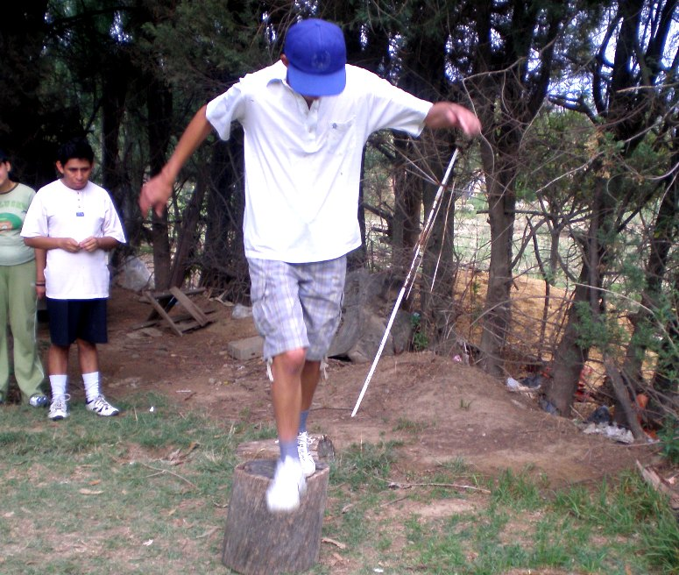
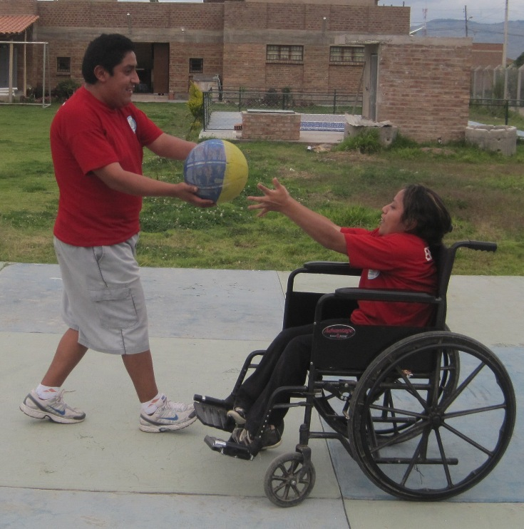
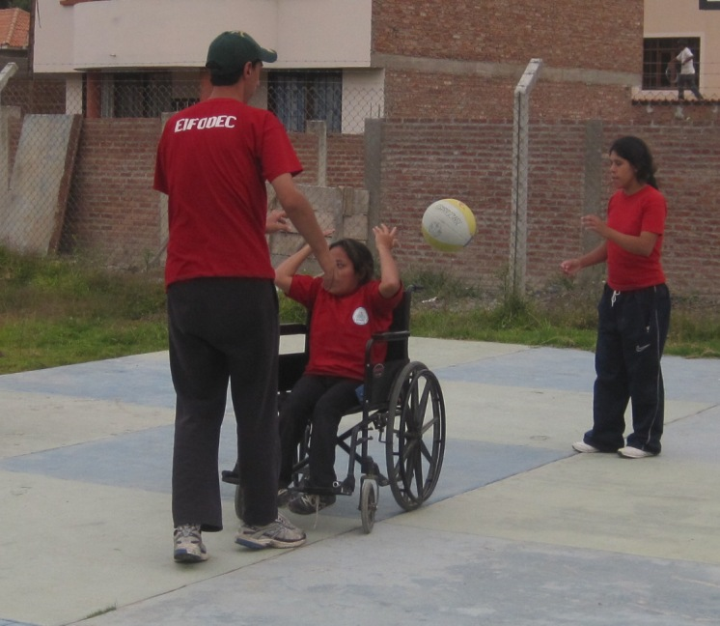
BASES METODOLOGÍA
Las capacidades coordinativas deben ser ejercitados de modo general y en tiempos cortos
GENERALES
Las capacidades coordinativas deben ser ejercitados de acuerdo a las necesidades particulares y en mayor tiempo
ESPECÍFICOS
La elección de los ejercicios y su organización deben contemplar el aumento progresivo de acuerdo al desarrollo del deportista.
PROGRESIVOS

Slide 8

El entrenamiento de las capacidades coordinativas nos obliga a utilizar mayor número de VARIANTES.
La práctica de estas capacidades se debe realizar:
Variando la forma de ejecución de los ejercicios
b) Manteniendo la forma de ejecución de los ejercicios, pero variando la condición de la ejecución
c) Utilizando gestos imitativos en la ejecución de los ejercicios.

Slide 9
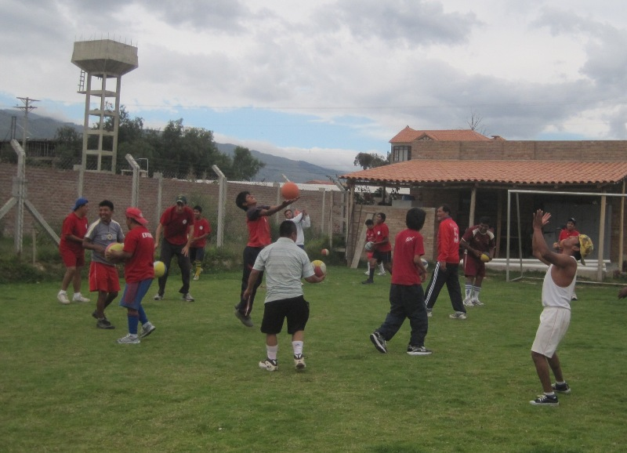
IMPORTANCIA
Influyen en la CALIDAD y el MANTENIMIENTO de los elementos técnicos adquiridos.
Por que posibilita la ADAPTACION rápida de las acciones deportivas
Por que facilita el grado de PERFECCIONAMIENTO de las capacidades condicionales.
Se considera como el primer ESLABON del proceso de formación y preparación técnica

Slide 10

CONCLUSIÓN
El determinar que las que las CAPACIDADES
COORDINATIVAS, como el elemento básico que inicia el largo proceso de enseñanza aprendizaje adaptación y mejoramiento técnico, nos lleva progresivamente a un entrenamiento técnico global, para luego realizar un entrenamiento específico hasta transformarse en hábito motor dependiendo del grado de dificultad y discapacidad del deportista, así mismo de la disponibilidad y al gusto por lo que realiza

Slide 11
FASES DE DESARROLLO
ZZ
CAPACIDADES
MOTORAS
ACCIÓN
MOTORA
HABILIDAD
MOTORA
HÁBITO
MOTOR

Slide 12
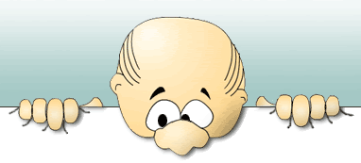

Gracias por su atención!!!

